Slide 2

Public-key
Môn học: Lý thuyết mật mã
Mã lớp: 163178
GVHD: Tạ Thị Kim Huệ
Nhóm thực hiện: Nhóm 7

Slide 3
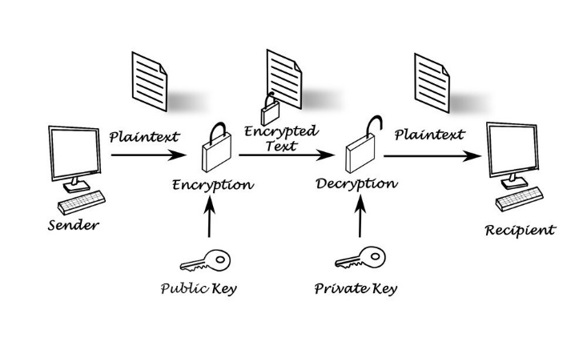
1. Tổng quan về public-key
Public key (khóa công khai) là một khóa trong hệ mật mã khóa công khai
Được công bố rộng rãi cho mọi người.

Slide 4
1. Tổng quan về public-key
- Public key (khóa công khai) được sử dụng:
Mã hóa khóa phiên (session key): mã hóa khóa đối xứng.
Xác thực chữ ký số.

Slide 5
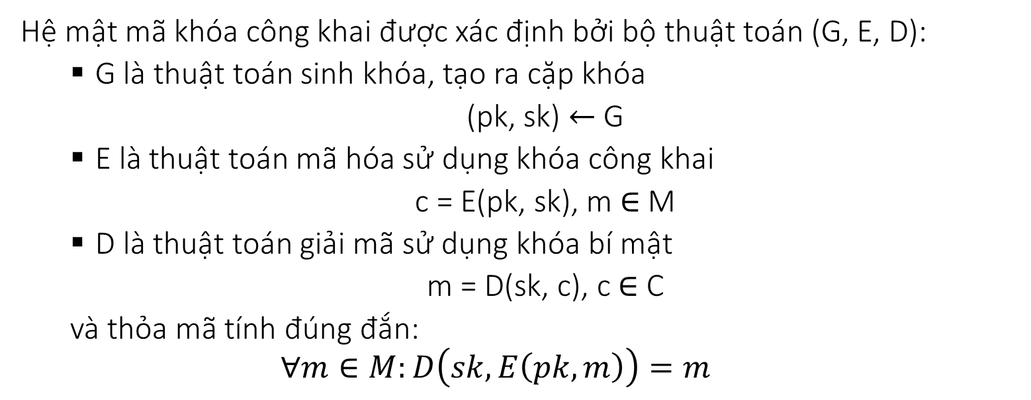
2. Hệ mã hóa công khai
Hệ mật mã khóa công khai được xác định bởi bộ thuật toán (G, E, D):
G là thuật toán sinh khóa, tạo ra cặp khóa
(pk, sk) $←$ G
E là thuật toán mã hóa sử dụng khóa công khai
c = E(pk, sk), m$∈$ M
D là thuật toán giải mã sử dụng khóa bí mật
m = D(sk, c), c $∈$ C
và thỏa mã tính đúng đắn:
$$∀m∈M:D\left(sk, E\left(pk,m\right)\right)=m$$

Slide 6
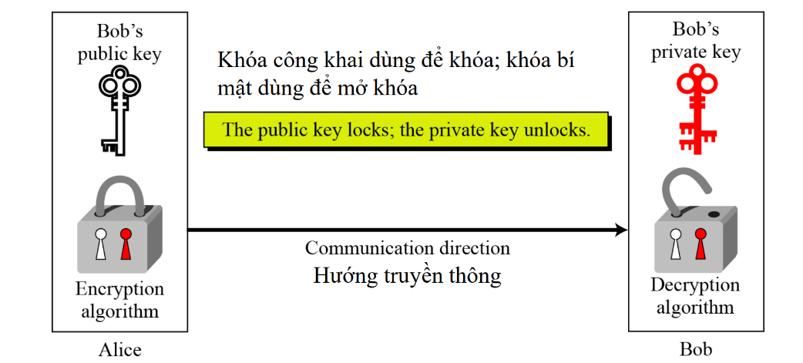
3. Public-key encryption working
1, Tạo cặp khóa: Người dùng tạo một cặp khóa:
Public-key: Được chia sẻ công khai. Bất kỳ ai cũng có thể sử dụng để gửi tin nhắn được mã hóa.
Private-key: Giữ bí mật. Chỉ chủ sử hữu khóa mới có thể giải mã các tin nhắn được mã hóa bằng khóa công khai.

Slide 7
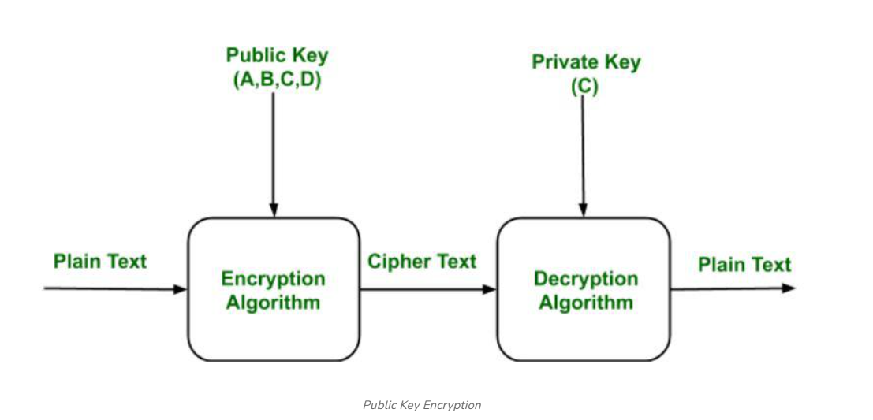
3. Public-key encryption working
2, Mã hóa: Nếu ai đó muốn gửi tin nhắn riêng tư:
Họ lấy khóa công khai của người nhận.
Họ mã hóa tin nhắn bằng khóa công khai đó.
Tin nhắn được mã hóa được gửi qua mạng
3, Giải mã: Khi nhận được tin nhắn:
Người nhận sử dụng khóa riêng tư của họ để giải mã tin nhắn và khôi phục văn bản thuần túy ban đầu

Slide 8
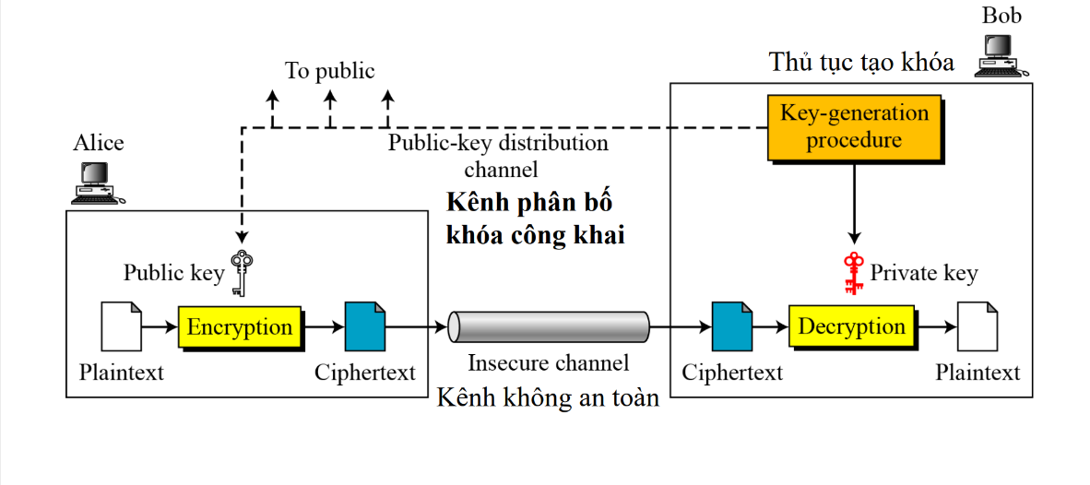
3. Public-key encryption working
- Hệ thống tổng quát:

Slide 9
4. Đặc điểm của Public Encryption key
Đảm bảo bảo mật: Việc suy ra khóa riêng từ khóa công khai là không khả thi về mặt tính toán.
Tính linh hoạt của cặp khóa: Một khóa dùng để mã hóa, khóa còn lại dùng để giải mã, hỗ trợ cả bảo mật và xác thực.
Phân phối khóa công khai dễ dàng: Khóa công khai có thể chia sẻ tự do để mã hóa và xác minh chữ ký số.
Bảo mật khóa riêng: Khóa riêng được giữ bí mật, chỉ chủ sở hữu mới có thể giải mã hoặc tạo chữ ký số hợp lệ.
Nền tảng của RSA: RSA dựa trên độ khó của bài toán phân tích số nguyên lớn thành thừa số nguyên tố.

Slide 10
4. Hạn chế của Public Encryption key
Nguy cơ brute-force: Nếu độ dài khóa quá ngắn hoặc sức mạnh tính toán tăng (ví dụ: điện toán lượng tử), RSA có thể bị tấn công cưỡng bức.
Mất khóa riêng: Khi khóa riêng bị mất, người dùng không thể giải mã dữ liệu hoặc xác thực danh tính, và hệ thống không thể khôi phục.
Tấn công Man-in-the-Middle (MitM): Kẻ tấn công có thể chặn và thay đổi khóa công khai nếu không có cơ chế xác minh đáng tin cậy.
Rủi ro chuỗi tin cậy PKI: Nếu khóa riêng của CA gốc bị lộ, toàn bộ chứng chỉ cấp dưới có thể bị vô hiệu, dẫn đến MitM trên diện rộng.

Slide 11
5. Ứng dụng của Public Encryption key
Giao thức SSL / TLS : Chúng sử dụng mã hóa khóa công khai để trao đổi các khóa phiên đối xứng giữa trình duyệt web và máy chủ một cách an toàn.
Chữ ký số: dành cho mục đích xác thực người gửi. Trong người gửi này, mã hóa văn bản thuần túy bằng khóa riêng của mình. Bước này sẽ đảm bảo xác thực của người gửi vì người nhận chỉ có thể giải mã văn bản mật mã bằng khóa công khai của người gửi.
Trao đổi khóa: Thuật toán này có thể sử dụng trong cả quản lý khóa và truyền dữ liệu an toàn.
Khóa SSH: Để đăng nhập an toàn vào máy chủ từ xa, hãy sử dụng các cặp khóa công khai/riêng tư để xác thực.
Blockchain và tiền điện tử: Người dùng kiểm soát ví bằng khóa riêng tư, khóa công khai đóng vai trò là địa chỉ ví.

Slide 12
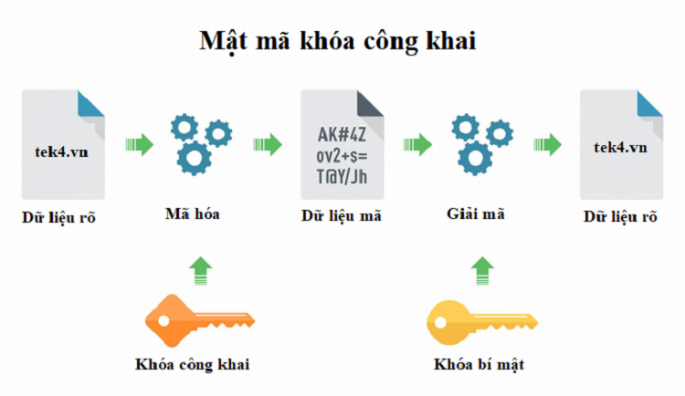
THUẬT TOÁN RSA
RSA là một thuật toán hay còn gọi là hệ mã hóa đối xứng được sử dụng cho các mục đích bảo mật. Thuật toán RSA có hai khóa: khóa công khai và khóa bí mật.
Quá trình sinh khóa RSA được thiết kế sao cho việc tìm ra khóa bí mật từ khóa công khai là một bài toán khó giải quyết trong thời gian hợp lý, trừ khi người ta có được các thông tin bí mật liên quan (như các thừa số nguyên tố của modulus n).

Slide 13
THUẬT TOÁN RSA
Quá trình sinh khóa trong RSA bao gồm các bước sau:
Chọn hai số nguyên tố lớn p và q:
RSA bắt đầu bằng việc chọn ngẫu nhiên hai số nguyên tố lớn p và q.
Trong hệ RSA 2048 bit, mỗi số p và q có kích thước khoảng 1024 bit để đảm bảo tính bảo mật.
Tính n, là tích của p và q:
Tính toán n như sau: n = p × q
Giá trị n được gọi là modulus và sẽ được sử dụng cho cả quá trình mã hóa và giải mã.

Slide 14
THUẬT TOÁN RSA
Quá trình sinh khóa trong RSA bao gồm các bước sau:
Chọn hai số nguyên tố lớn p và q:
Tính n, là tích của p và q:
Tính hàm số phi Euler ϕ(n):
Hàm phi Euler của n, ký hiệu là ϕ(n) được tính như sau: ϕ(n) = (p−1)×(q−1)
Chọn một số nguyên e:
Chọn một số nguyên e sao cho: 1< e < ϕ(n) và gcd(e,ϕ(n)) = 1 (tức là e và ϕ(n) nguyên tố cùng nhau).
Số e này sẽ là khóa công khai dùng để mã hóa.

Slide 15
THUẬT TOÁN RSA
Quá trình sinh khóa trong RSA bao gồm các bước sau:
Chọn hai số nguyên tố lớn p và q:
Tính n, là tích của p và q:
Tính hàm số phi Euler ϕ(n):
Chọn một số nguyên e:
Tính khóa bí mật d:
Khóa bí mật d được tính dựa trên e và ϕ(n) sao cho: d×e = 1 (mod ϕ(n))
Điều này có nghĩa là d là nghịch đảo modular của e theo ϕ(n). Để tính d, người ta thường sử dụng thuật toán Euclid mở rộng.
Khóa công khai và khóa bí mật:
Khóa công khai: Là cặp (e,n).
Khóa bí mật: Là cặp (d,n).

Slide 16
THUẬT TOÁN RSA
VD: RSA kết hợp với phần sinh khóa và mã hóa:
Giả sử bạn có cặp khóa RSA với các tham số: p=61, q=53
Tính n = p × q = 61 × 53 = 3233
Tính ϕ(n) = (61−1) × (53−1) = 3120
Chọn e = 17 (thoả mãn gcd(17, 3120) = 1).
Tính d sao cho d × 17 ≡ 1 (mod 3120), nên d = 2753
Kết quả: Khóa công khai: (e = 17, n = 3233). Khóa bí mật: (d = 2753, n = 3233)
Mã hóa: Giả sử thông điệp là M = 65. Bản mã C sẽ được tính như sau:
𝐶 = 65^17 𝑚𝑜𝑑 3233 = 2790
Giải mã: Khi nhận được C = 2790, sử dụng khóa riêng để giải mã:
𝑀 = 2790^2753 𝑚𝑜𝑑 3233 =65
Thông điệp gốc M = 65 đã được khôi phục chính xác.

Slide 17
THANK YOU !

